Slide 1

Εισαγωγή στο GGTS
“Groovy Android and the holy grails” Workshop
ΣΦΗΜΜΥ 7

Slide 2
Τι είναι;
Πλατφόρμα για ανάπτυξη εφαρμογών web
Groovy
Grails
Χρησιμοποιεί έτοιμα εργαλεία
Hibernate
H2
Ajax Framework
Tomcat

Slide 3
Γιατί Grails;
Υπάρχοντα framework
πολύπλοκα
Αρκετός χρόνος κόπος για deploy
Γλώσσα Groovy
Ελαστική με τον χρήστη
Υψηλή παραγωγικότητα
Convention over Configuration
i18n
Test Unit-Intergration
Scaffolding
Plugins

Slide 4
Η δομή του Grails
Grails under the hood

Slide 5
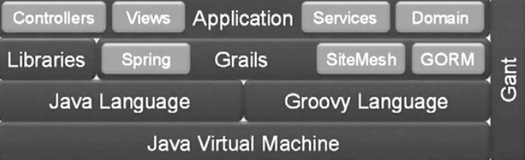
Η Αρχιτεκτονική του Grails

Slide 6
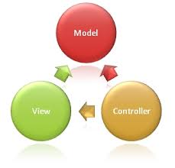
MVC Model
Domain
Controller
View

Slide 7
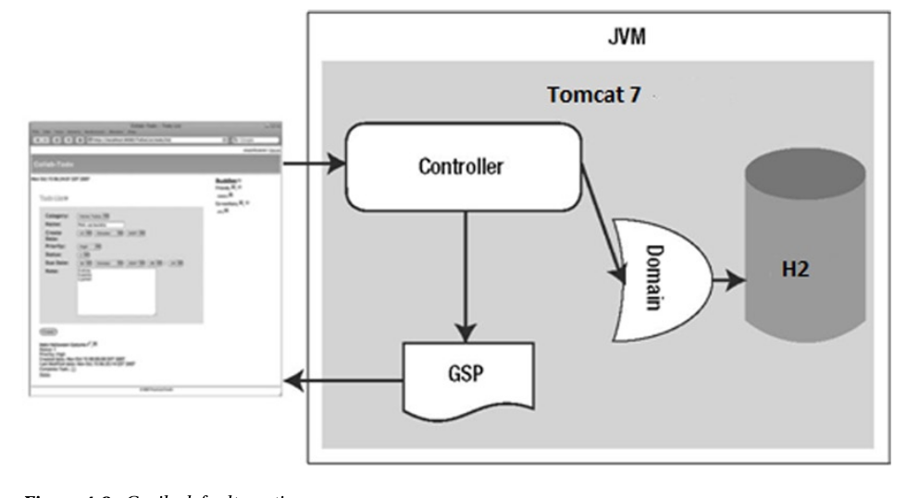
Τι συμβαίνει ουσιαστικά

Slide 8
Groovy
Η Groovy είναι μία εξέλιξη της Java
Runtime compile
Δημιουργεί αυτόματα geter/seters
Metaprogramming

Slide 9
A closer look to Groovy
Δεν χρειάζεται να βάλουμε:
Ερωτηματικό
Παρένθεση πχ. println “test”
Return
Dynamic and Static typing
String name
def name
Key Features
Assertion πχ assert list.size()==3
Build in xml,jason builders κ.α
closure

Slide 10
Closure
def name=”Android”
def printClosure={ println “i love ${name}” }
printClosure()
name=”Grails”
printClosure()

Slide 11
Map
Πίνακας ζευγών κλειδού/τιμής
def todos = ['a':'Write the map section', 'b':'Write the set section']
println todos.size() // 2
println todos["a"] // Write the map section
println todos."a" // Write the map section
println todos.a // Write the map section
println todos.getAt("b") // Write the set section
println todos.get("b") // Write the set section
println todos.get("c", "unknown") // Notice "c" wasn't defined
todos.put('e', 'Write the strings section')

Slide 12
Groovy Truth
In Java
if (collection != null && !collection.isEmpty()) { ... } // collection
if (str != null && str.length() > 0) { ... }// string
In Groovy
if (collection) { ... } // collection
if (str) { ... }// string

Slide 13
Groovy loop
def mess=['H','e','l','l','o']
mess.each {g->
print g
}
Χωρίς μεταβλητή (g)
def mess=['H','e','l','l','o']
mess.each {
print it
}

Slide 14
GitHub & Βιβλιογραφία
https://github.com/SFHMMY-GAHG/GAHG-Grails
Jim_Shingler,_Joseph_Faisal_Nusairat,_Christopher_M._Judd_Beginning_Groovy_and_Grails_From_Novice_to_Professional__2008
Jeff Scott Brown, Graeme Rocher-The Definitive Guide to Grails 2-Apress (2013)

